Slide 1
AlienHacky
Breuß Tobias, Frey Jim, Rienößl Thomas, Schneider Ursus

Slide 2
Agenda
Aufgabenstellung
Architektur
AlienSocke
AlienProtokoll
Zigbee
AlienServer
USB Transceiver
Ethernet DMX Adapter
Java Programm - Berechner

Slide 3
Aufgabenstellung
AlienHacky mit Moving Heads
2 – 4 Spieler
Zuspielen zwischen Personen
Durcheinander Spielen ist möglich
Gemeinschaftsspiel
High-Score
AlienSocke und AlienServer wird benötigt

Slide 4
Architektur
4 Hauptkomponenten
AlienServer
AlienSocke
Moving Head
AlienProtokoll

Slide 5
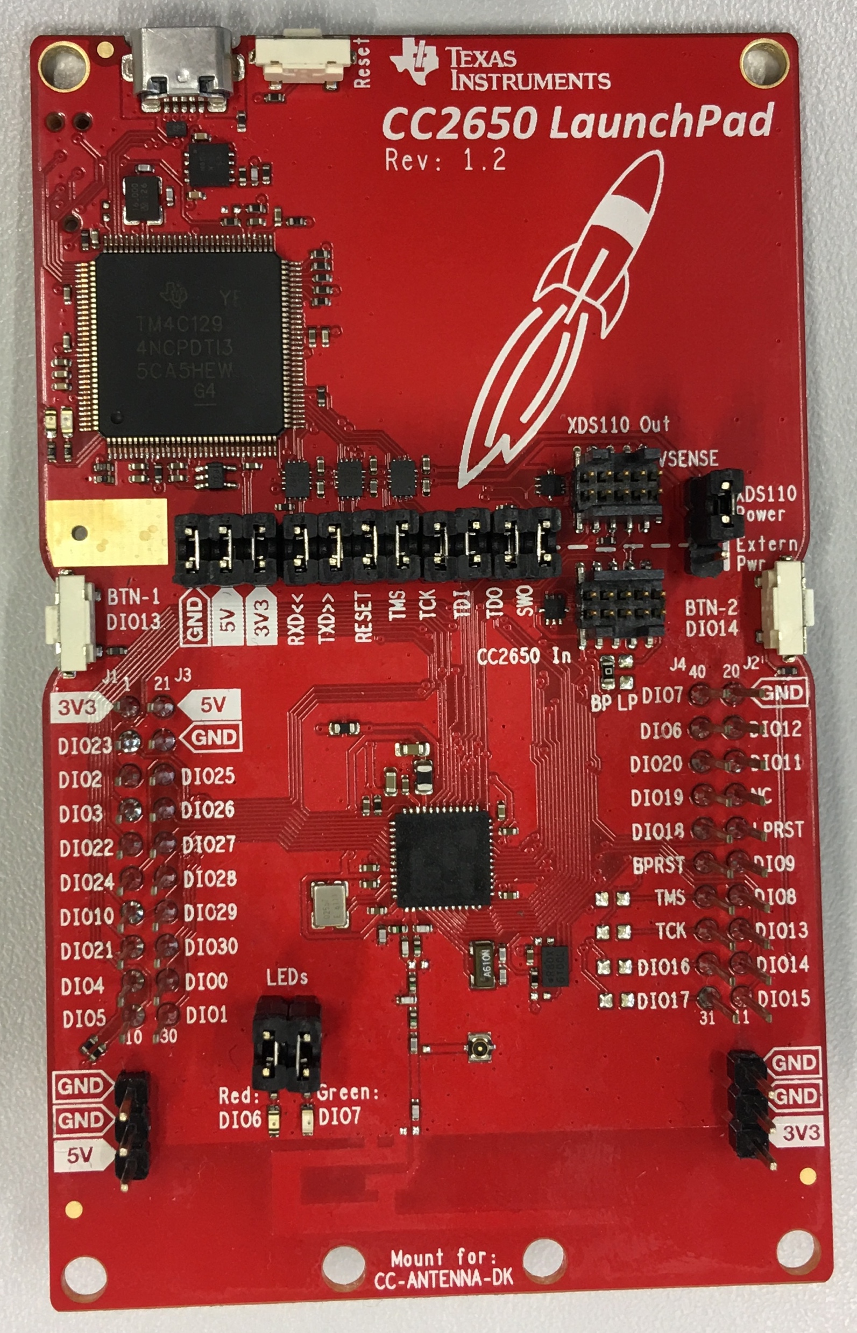
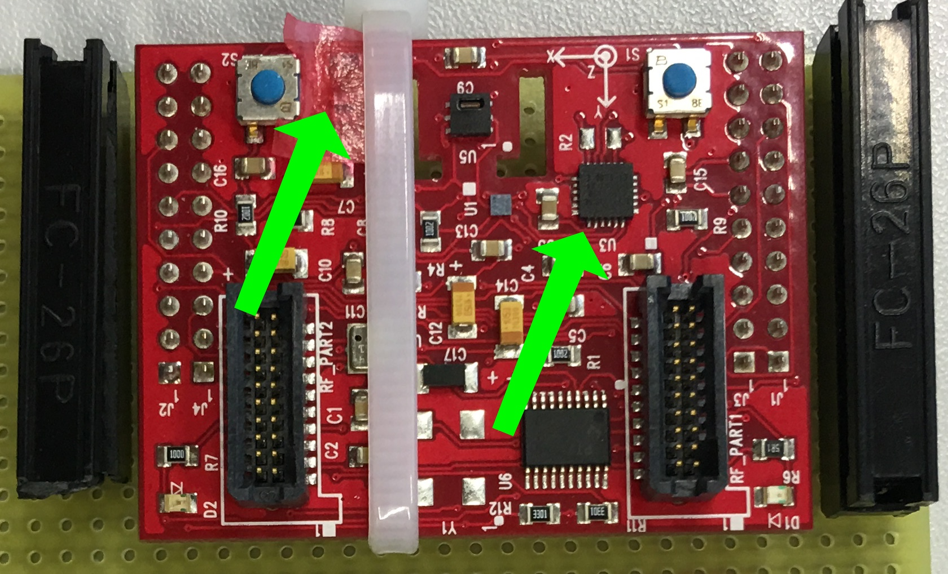
AlienSocke
TI SimpleLink CC2650 LaunchPad
Sensor Hub BoosterPack

Slide 6
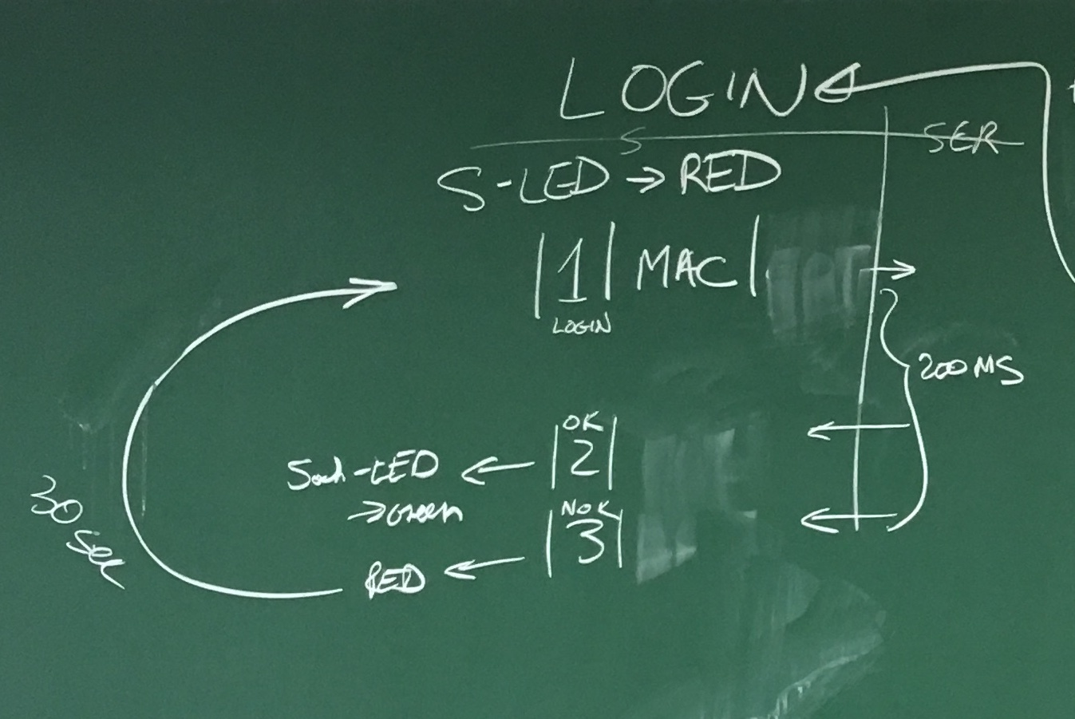
AlienProtokoll - Login

Slide 7
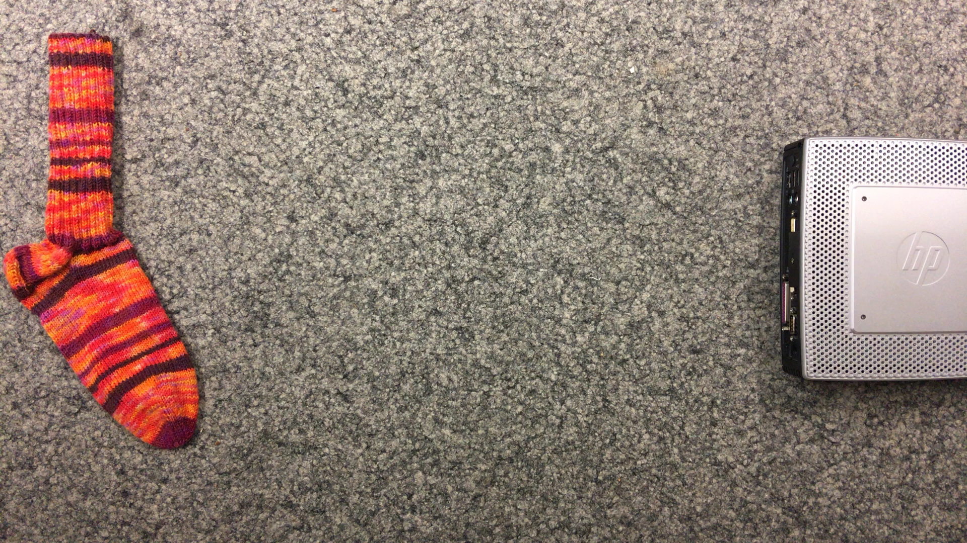
AlienProtokoll - Login

Slide 8
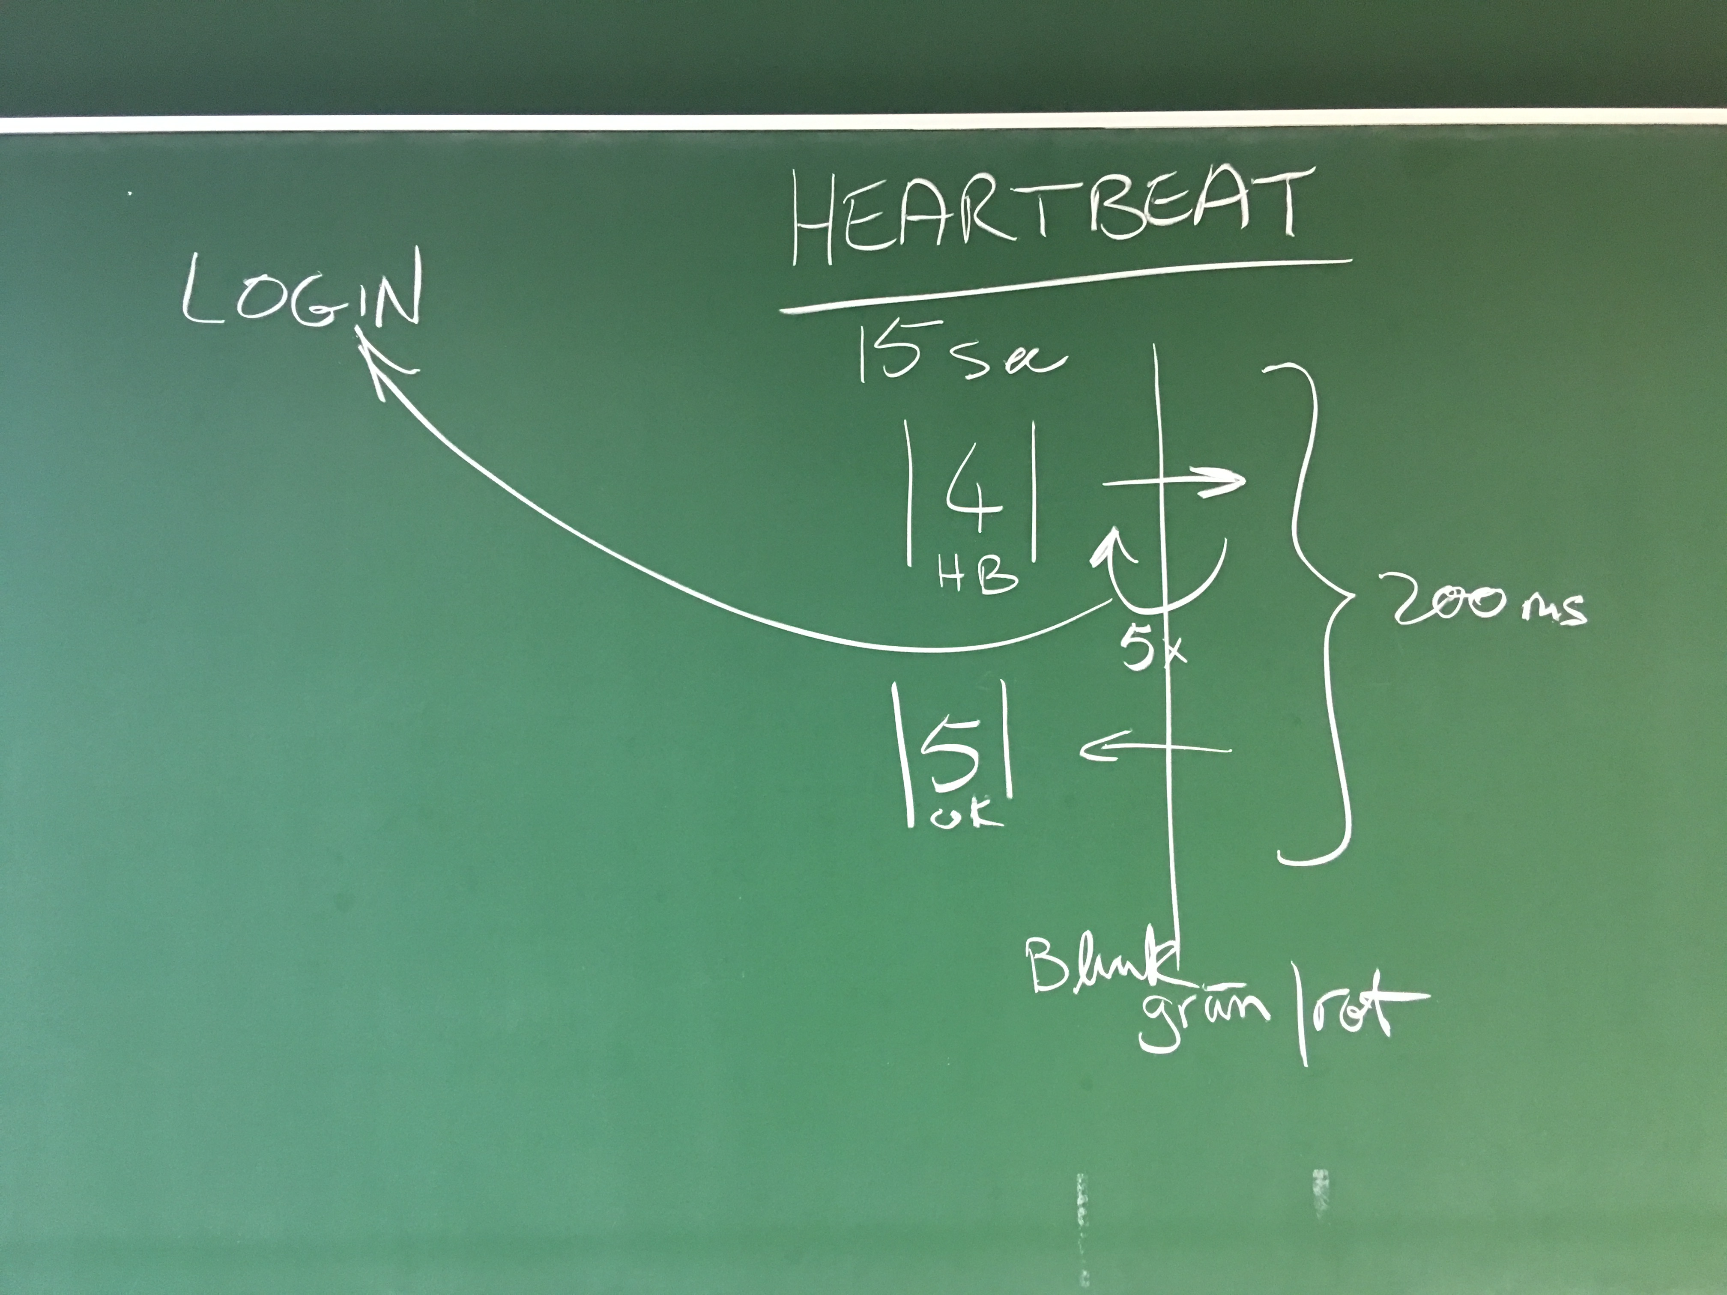
AlienProtokoll - Heartbeat

Slide 9
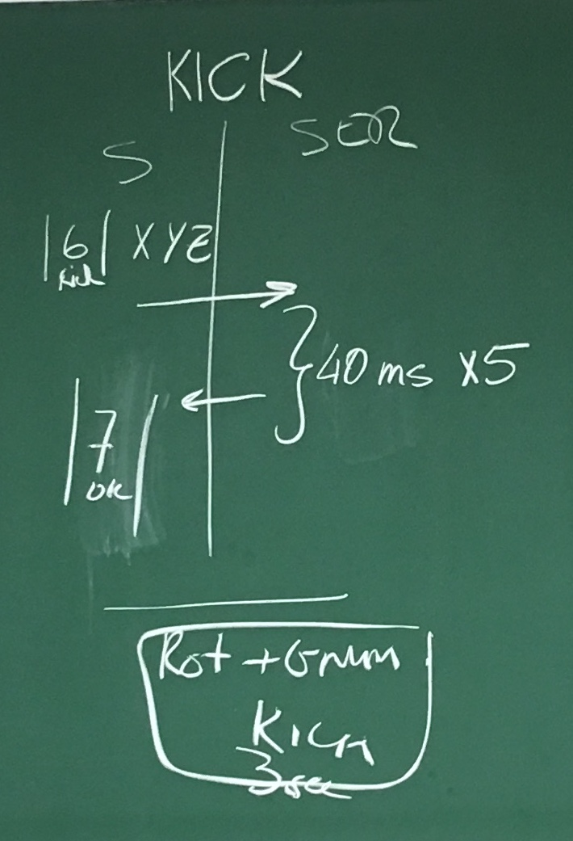
AlienProtokoll - Kick

Slide 10
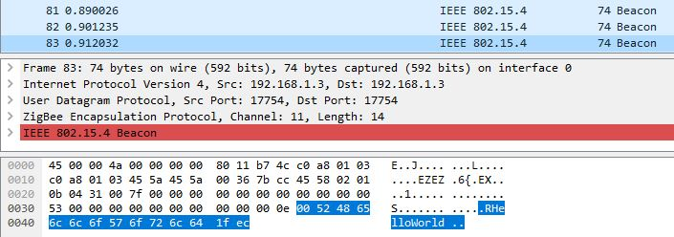
Zigbee Test

Slide 11
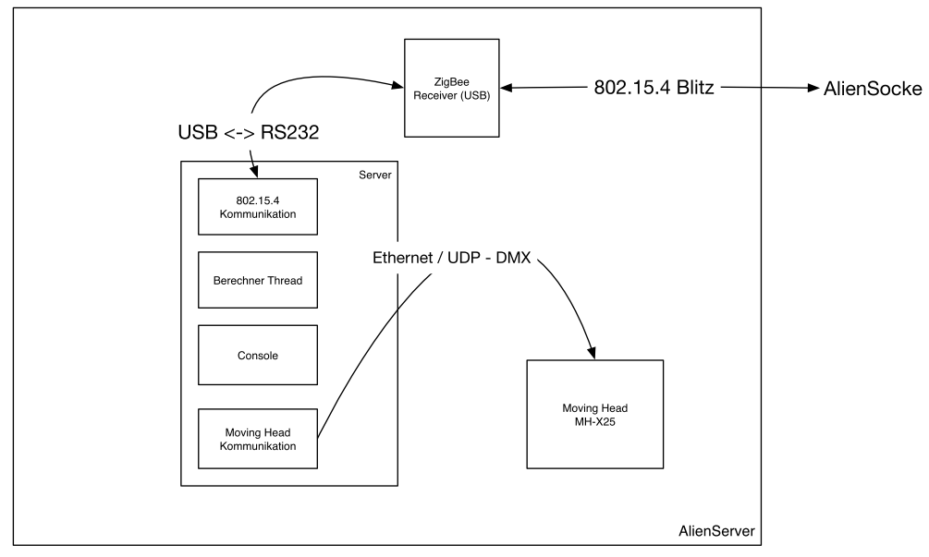
AlienServer
Komponenten:
Kommunikation AlienSocke
USB Transceiver
Ethernet DMX Adapter
Kommunikation Moving Head
Java Programm

Slide 12
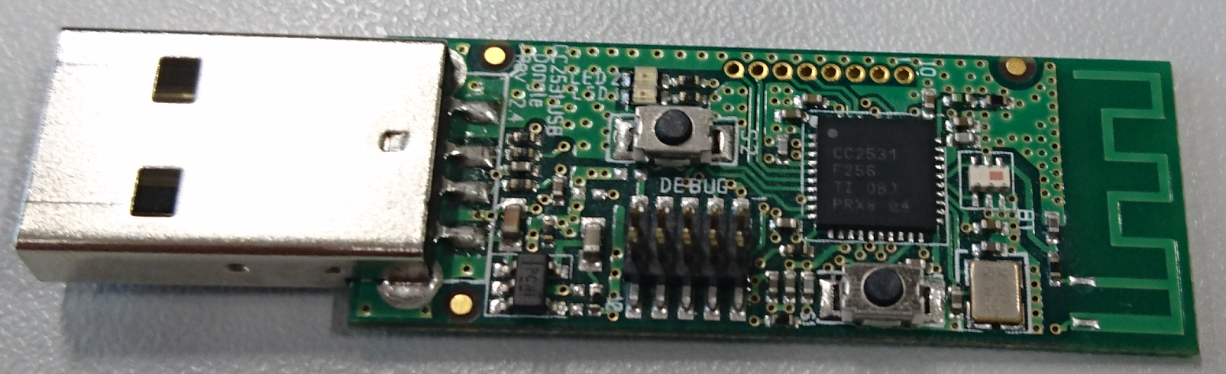
USB Transceiver
TI CC2531
ZigBee kompatibel

Slide 13
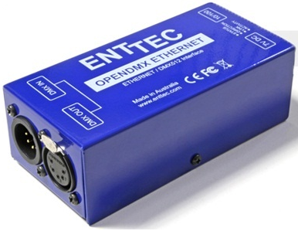
Ethernet DMX Adapter
Enttec DMX over ETHERNET
Kommunikation des Servers mit dem Moving Head

Slide 14
Java Programm
Stellt den eigentlichen Server dar
4 Threads
Zigbee Kommunikation
Berechner
Moving Head Kommunikation
Konsole

Slide 15
Java Programm - Berechner
Punktmasse
Darstellung im Zustandsraum
Input: Beschleunigungsvektor
Zustandsgröße: Geschwindigkeitsvektor
Output: Änderung des Ortsvektors
a
v
Δx

Slide 16
Java Programm - Berechner
x' = A * x + b * u
O = c * x + d * u
A → Änderung der Zustandsgröße aufgrund ihrer selbst
b → Änderung der Zustandsgröße aufgrund des Inputs
c → Änderung des Outputs aufgrund der Zustandsgröße
d → Änderung des Outputs aufgrund des Inputs (sog. Durchgriff)

Slide 17
Java Programm - Berechner
x' = A * x + b * u
O = c * x + d * u
u → Beschleunigungswerte von den Sensoren
Entspricht nicht der physikalischen Realität
A = -1.7
b = 1.0
c = 1
d = 0

Slide 18
Java Programm - Berechner
Beispiel:
Simulationsschrittweite h = 0.01
Beschleunigung für die ersten 50 Iterationen
x → 5 m/s^2
y → 0 m/s^2
z → 4 m/s^2
Danach
x, y → 0 m/s^2
z → -9.81 m/s^2

Slide 19
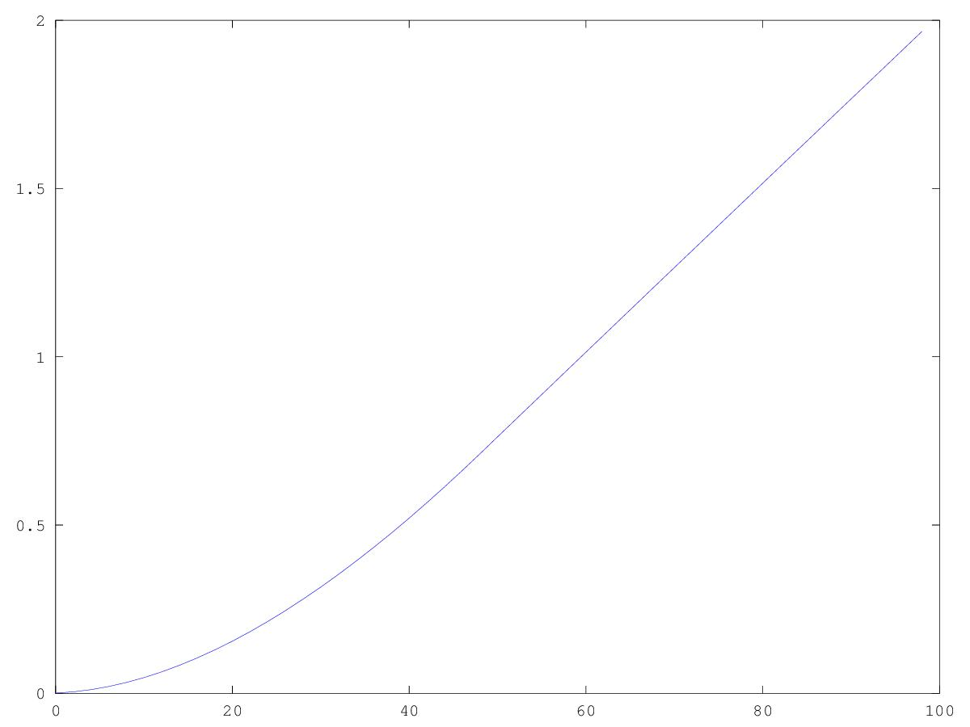
Java Programm - Berechner

Slide 20
Vielen Dank für Ihre Aufmerksamkeit

